Slide 1
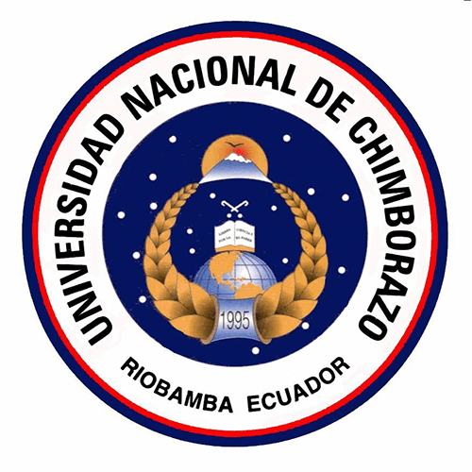
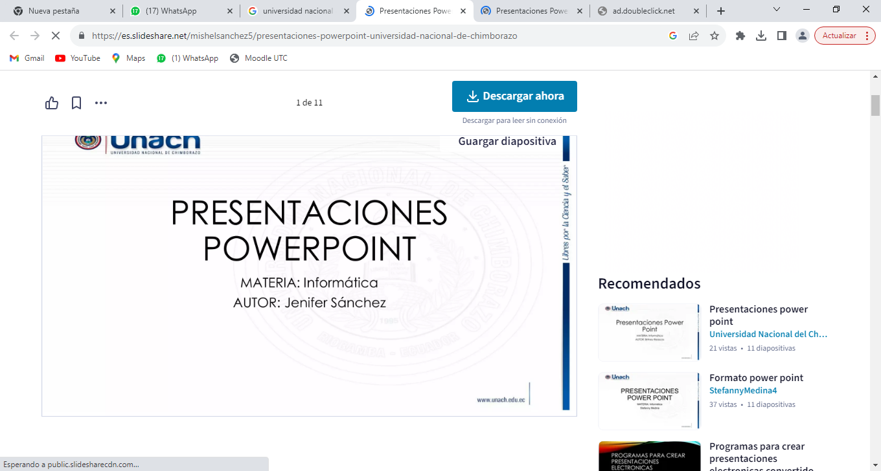
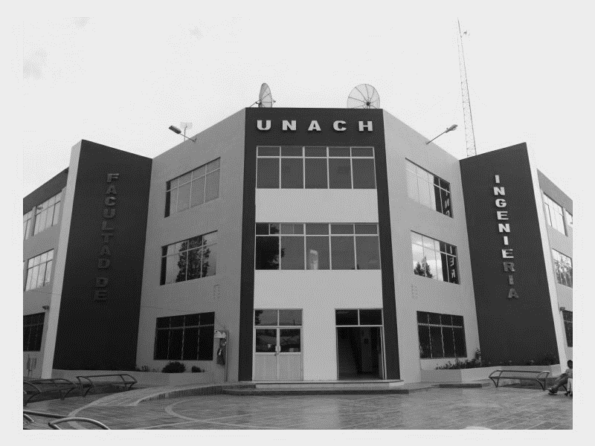
UNIVERSIDAD NACIONAL DE CHIMBORAZO
FACULTAD DE INGENIERIA
CARRERA DE AGROINDUSTRIA
ASIGNATURA :MICROBIOLOGIA AGROINDUSTRIAL
UNIDAD # 3
CULTIVOS MICROBIANOS
TEMA 7:
AISLAMIENTO DE MICROORGANISMOS
CULTIVOS PUROS Y MIXTOS
TÉCNICAS PARA OBTENER CULTIVOS PUROS
DOCENTE : ING JOSE ANTONIO ESCOBAR MACHADO. MSC
2025-2025

Slide 2
CONTENIDOS
01.TEMA
02.OBJETIVOS
03.DESARROLLO
04.CONCLUSIONES
05.BIBLIOGRAFIA
06.VIDEO
07.ARTICULO

Slide 3
OBJETIVO
El objetivo principal de los cultivos puros es obtener una población de microorganismos de una sola especie, mientras que los cultivos mixtos contienen una mezcla de diferentes especies. Los cultivos puros son cruciales para el estudio individual de las características y propiedades de cada microorganismo.

Slide 4
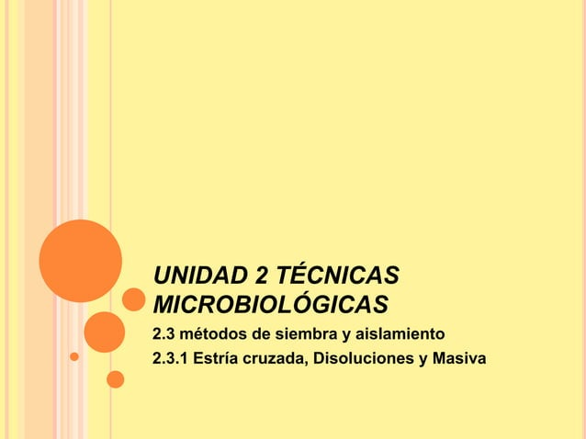

Slide 5
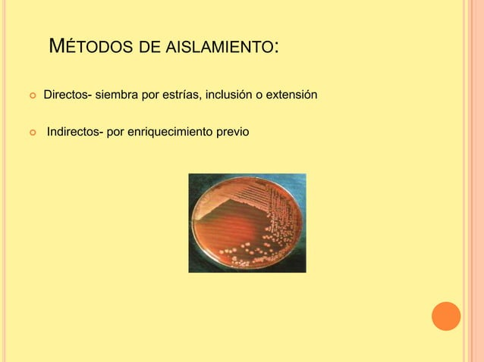

Slide 6
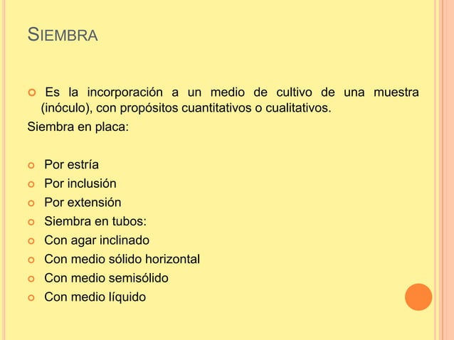

Slide 7
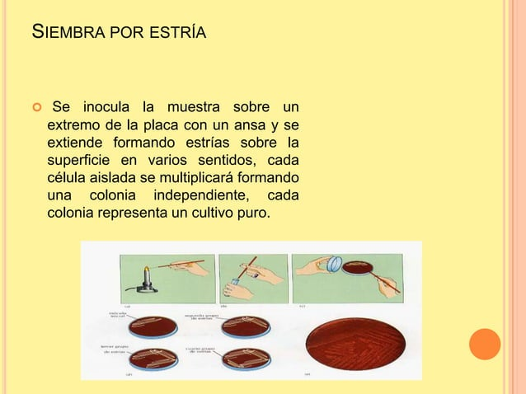

Slide 8
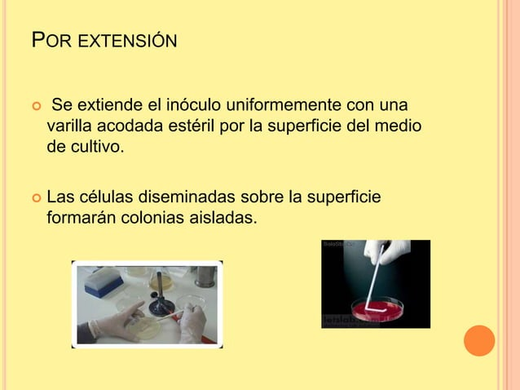

Slide 9
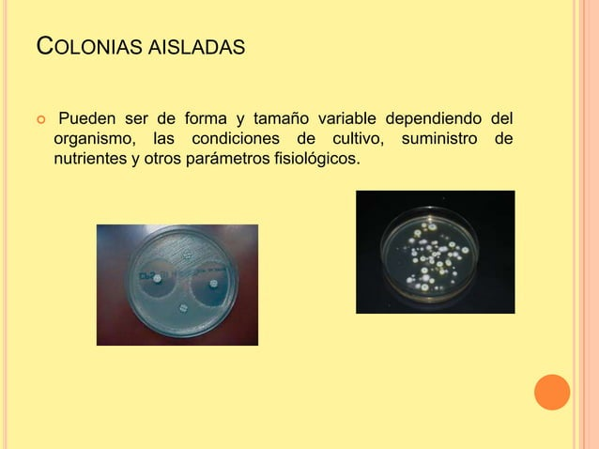

Slide 10
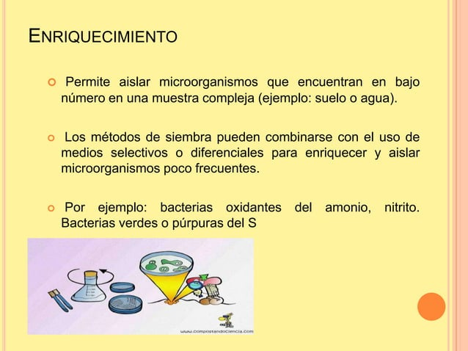

Slide 11
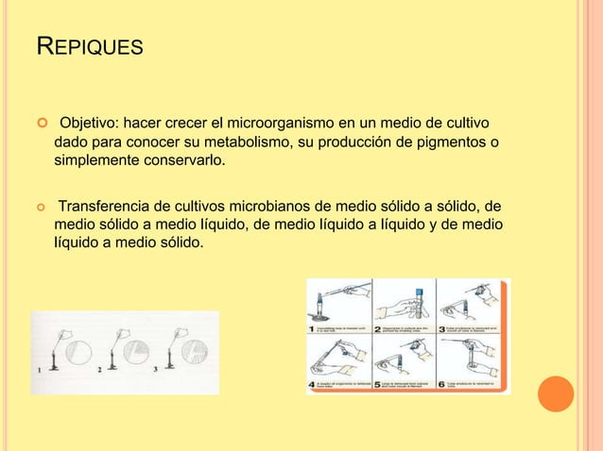

Slide 12
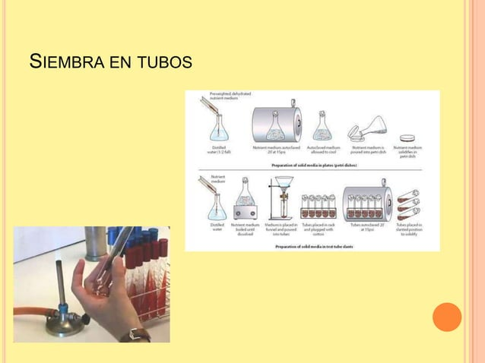

Slide 13
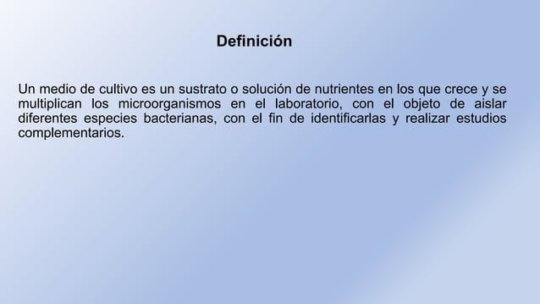

Slide 14
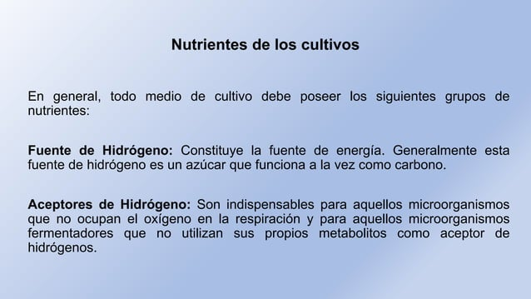

Slide 15
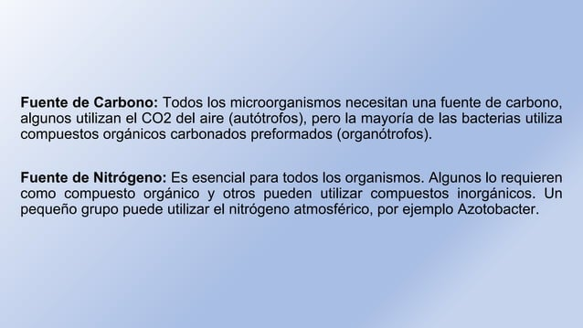

Slide 16
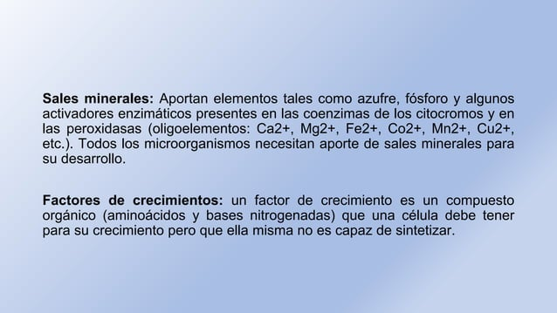

Slide 17
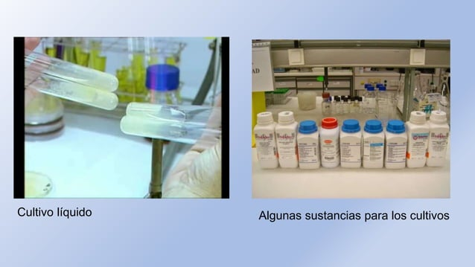

Slide 18
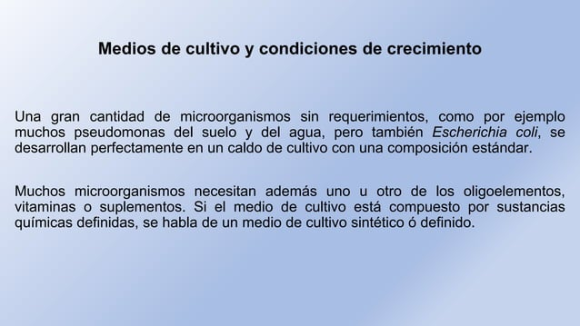

Slide 19
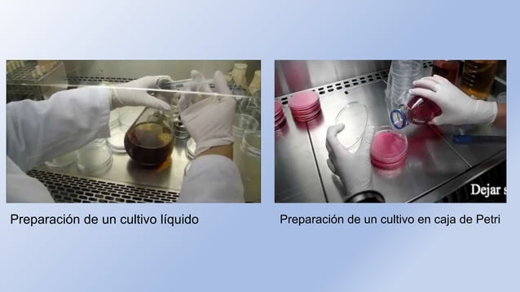

Slide 20
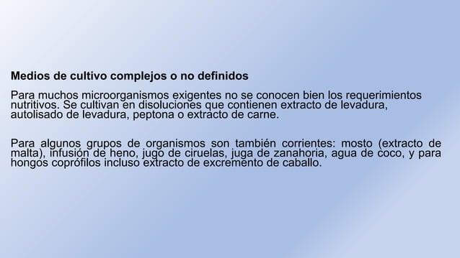

Slide 21
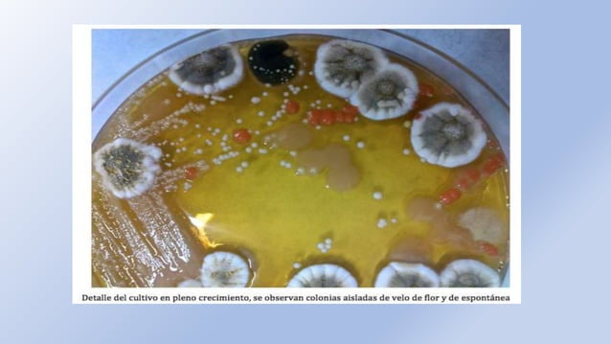

Slide 22
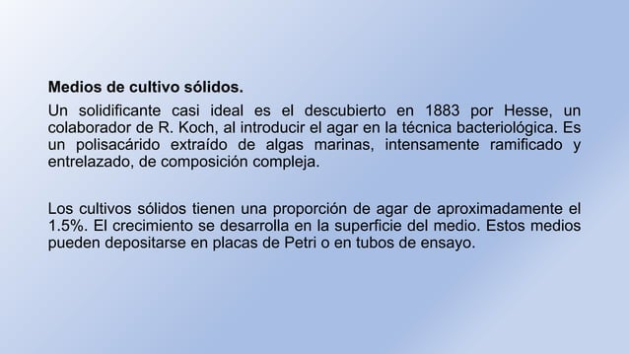

Slide 23
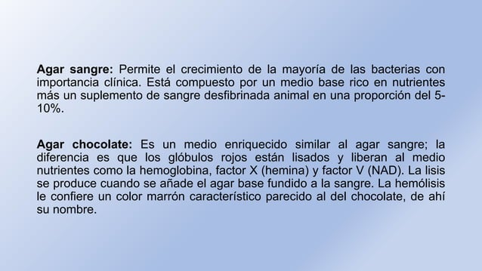

Slide 24
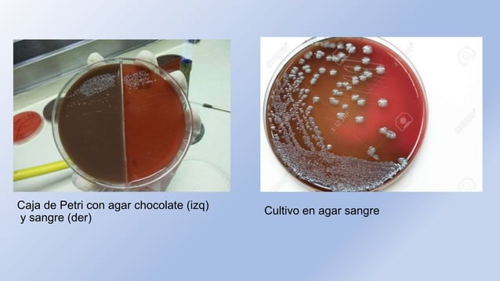

Slide 25
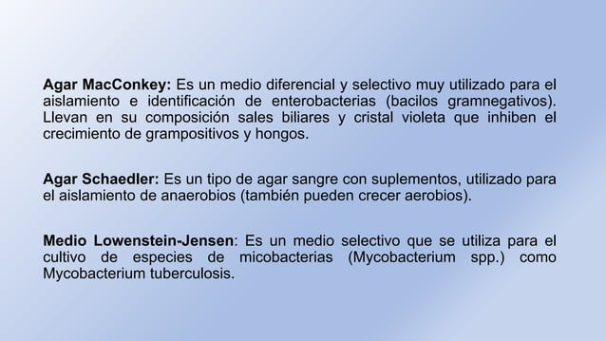

Slide 26
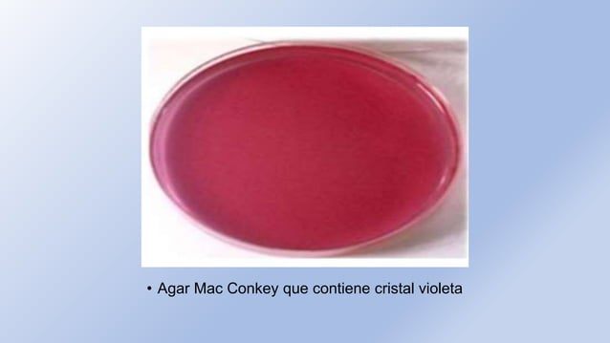

Slide 27
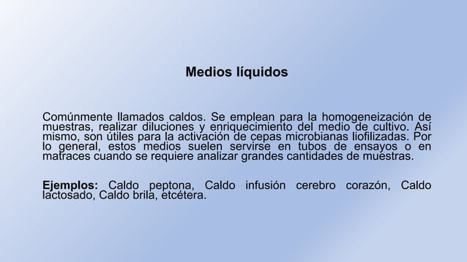

Slide 28
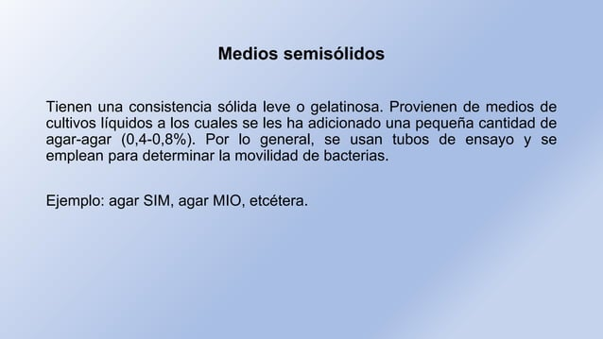

Slide 29
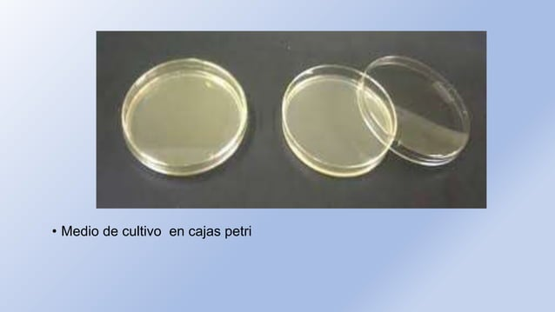

Slide 30
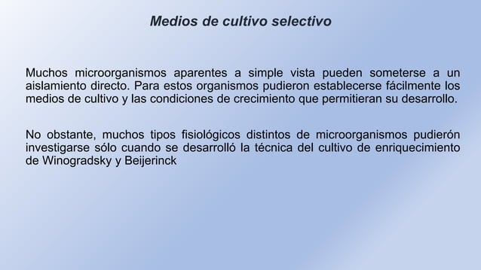

Slide 31
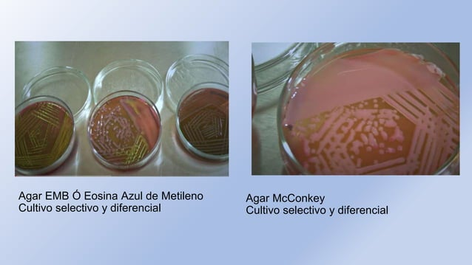

Slide 32
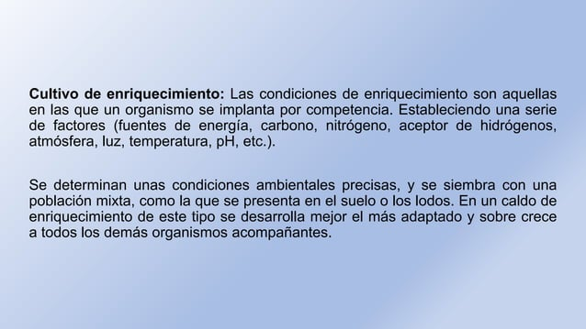

Slide 33
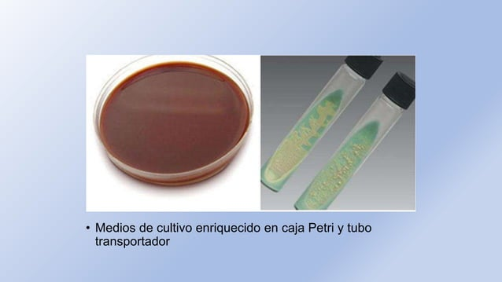

Slide 34
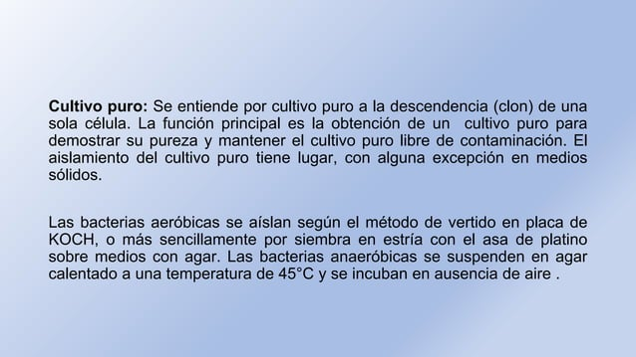

Slide 35
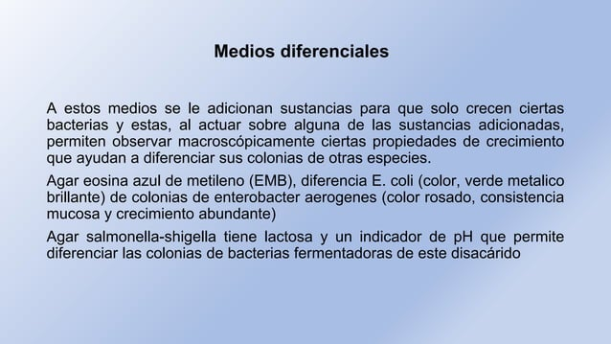

Slide 36
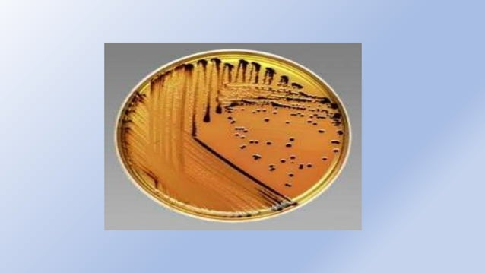

Slide 37
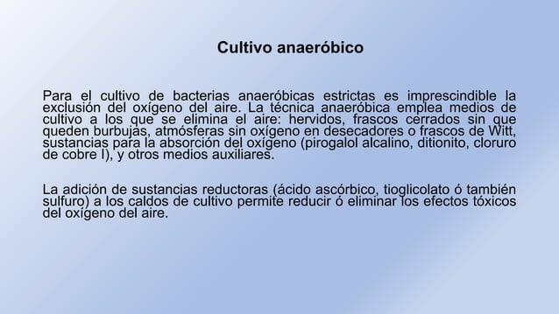

Slide 38
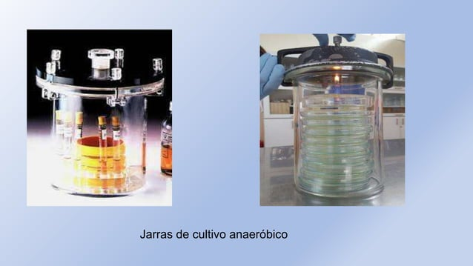

Slide 39
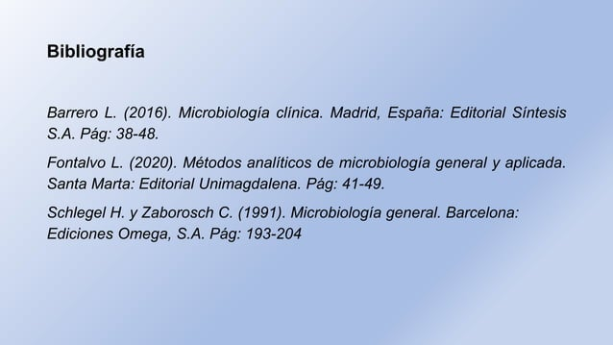

Slide 40
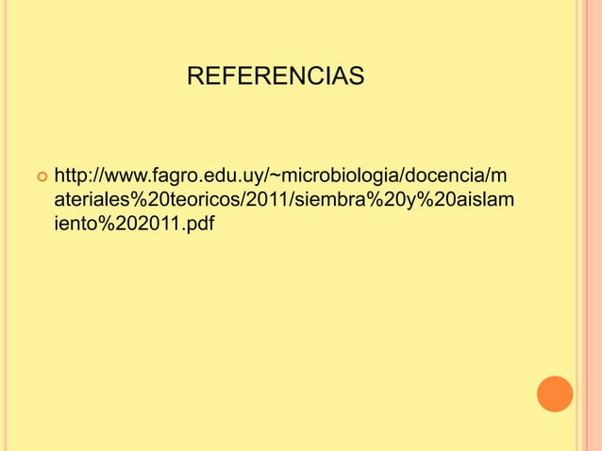

Slide 41
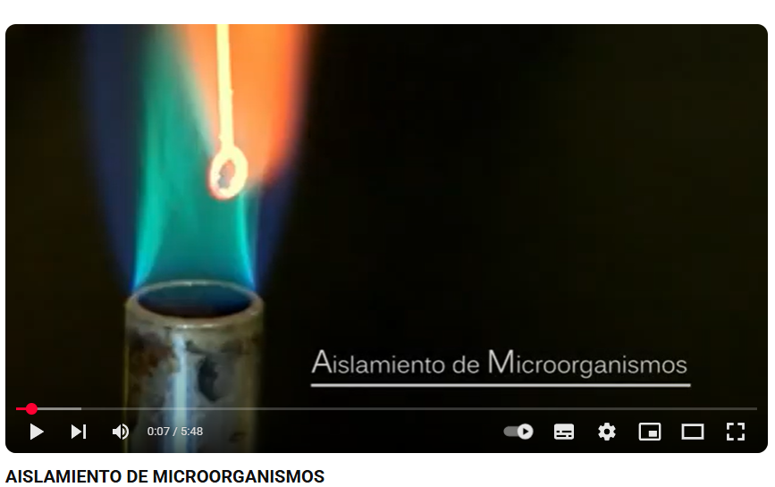
VIDEO
https://youtu.be/XfMsRa8K_bo?si=TFJxWchaQSbW9T4_
ING JOSE ANTONIO ESCOBAR MACHADO. MSC

Slide 42
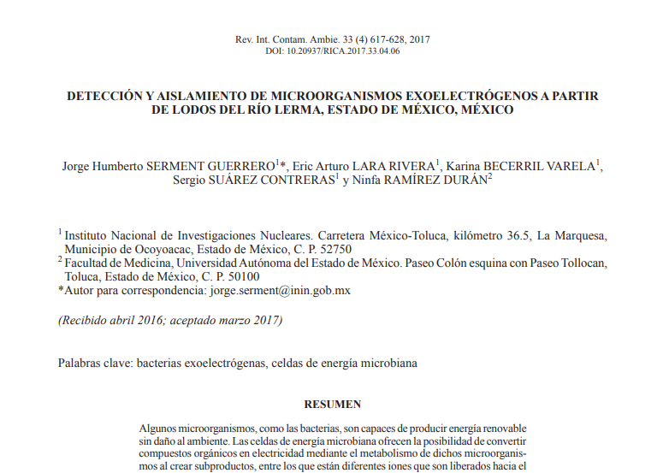
ARTICULO CIENTIFICO
https://www.scielo.org.mx/pdf/rica/v33n4/0188-4999-rica-33-04-617.pdf
ING JOSE ANTONIO ESCOBAR MACHADO. MSC

Slide 43
ARTICULO CIENTIFICO
2. Pérez, J. I. Los huertos familiares en una provincia del subtrópico mexicano [en línea]. Ed. Universidad Autónoma del Estado de México, 2013, México, 135 p., ISBN 978-84-15774-33-4, [Consultado: 1 de junio de 2015], Disponible en: <http://www.eumed.net/libros-gratis/2013/1251/1251.pdf>.
3. Figueroa, V. y Lama, J. Las plantas de nuestro huerto. Condimentosas y medicinales. Ed. Proyecto Comunitario, Conservación de Alimentos, 2000, La Habana, Cuba, 243 p., ISBN 978-959-7098-14-0.
4. Figueroa, V. y Lama, J. El sabor en la cocina. 1.ª ed., Ed. Proyecto Comunitario, Conservación de Alimentos, 2013, 203 p., ISBN 978-959-7221-01-2.
5. Figueroa, V. y Lama, J. Cómo conservar alimentos y condimentos con métodos sencillos y naturales. Ed. Proyecto Comunitario, Conservación de Alimentos, 1997, La Habana, 182 p., ISBN 978-959-7098-02-7.
ING JOSE ANTONIO ESCOBAR MACHADO. MSC

Slide 44

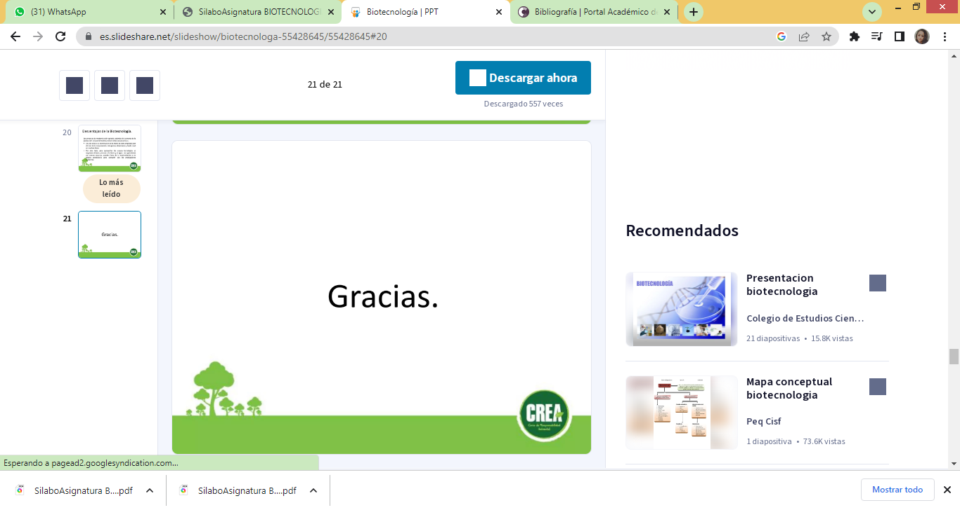
ING JOSE ANTONIO ESCOBAR MACHADO. MSC

